Slide 1


Slide 2


Slide 3

Prêmio Inova Saúde
“Maneira de reconhecer e incentivar as ações de inovação aplicadas a produtos/serviços, que contribuem para elevar o patamar tecnológico em benefício da saúde humana”.

Slide 4
Metodologia
Inscrições
Pré-avaliação
Tabela Orientativa
Análise dos Pontos
Processo Estatístico
Gráficos
Desvio Padrão
Intervalo de Confiança
Médias
Votação Final
Colocação / Ordenação
Encontro anual dos Associados.
(Entrega do Prêmio)
Material enviado
Critérios de avaliação
Análise dos dados
Relatórios circunstanciados
Envio do Material preparatório para Comissão Julgadora
Divulgação e Marketing
Revistas, Newsletter, Sites, Congressos, Feiras e 5º CIMES

Slide 5
Comissão Organizadora
Médico Hospitalar & Odontologia
Joffre Moraes
José Augusto Queiroz
Knud Hove Sorensen
Luiz Calistro Balestrassi
Márcio Bosio
Paulo Henrique Fraccaro

Slide 6
Comissão Julgadora
Médico Hospitalar
Afonso Celso Medeiros
Dirceu Barbano
Eliane Lustosa Cabral
Gonzalo Vecina Neto
Knud Hove Sorensen
Luiz Calistro Balestrassi
Paulo Henrique Fraccaro
Paulo Roberto Pialarissi
Roberto Nicolsky

Slide 7
Comissão Julgadora
Odontologia
Adriano Albano Forghieri
Carlos Eduardo Francci
Claudio Pinheiro Fernandes
Knud Hove Sorensen
Monica Talarico Duailibi
Renato Amaro Zângaro
Waldyr Romão Junior

Slide 8
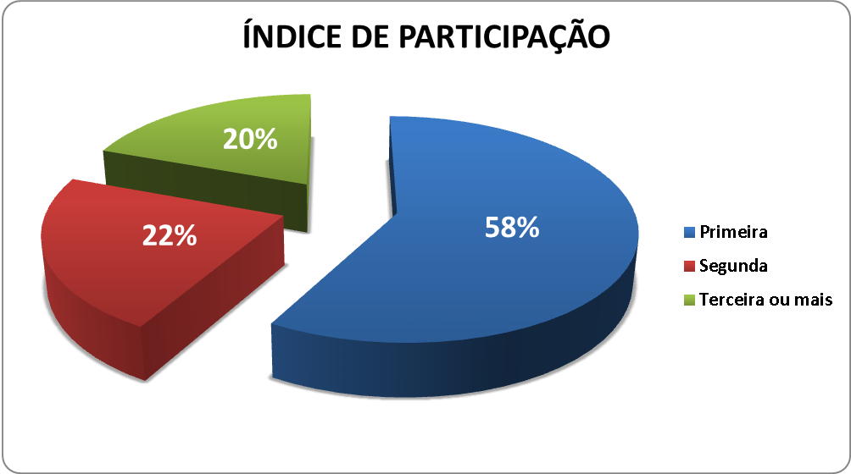
Informações da Edição 2016

Slide 9
Informações da Edição 2016
Foram inscritos 67 produtos;
51 para a categoria Médico Hospitalar;
15 para a categoria Odontologia;
1 para ambas categorias;

Slide 10
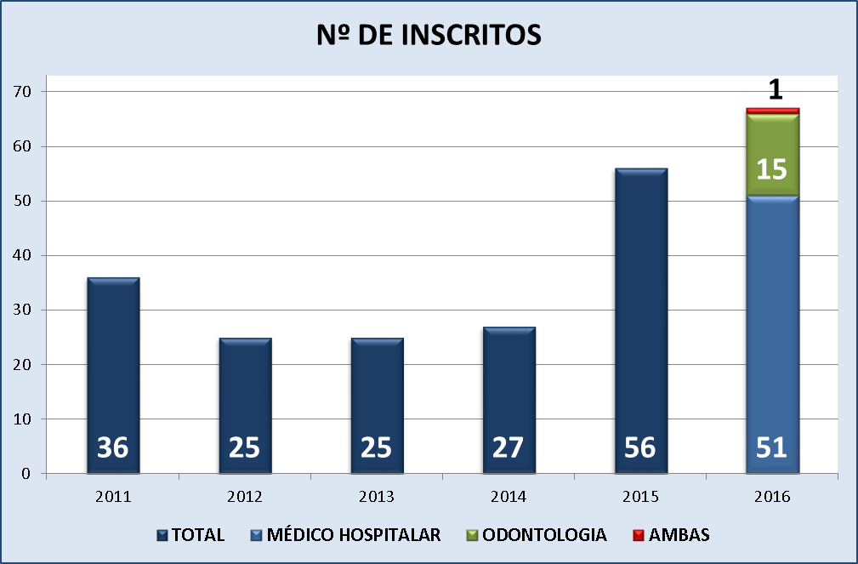
Informações da Edição 2016

Slide 11
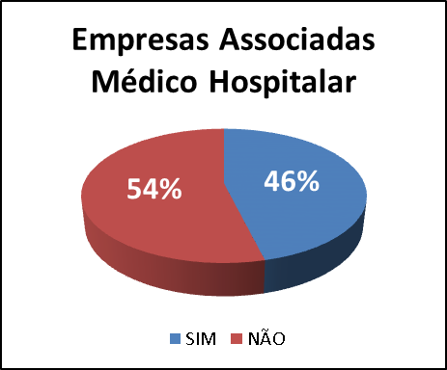
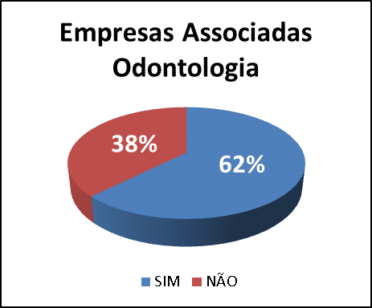
Informações da Edição 2016

Slide 12





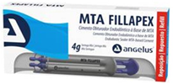
Edições Anteriores
2010
2011

Slide 13


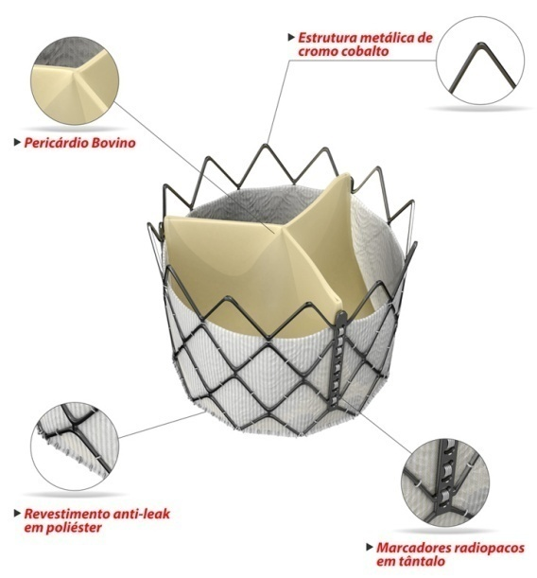
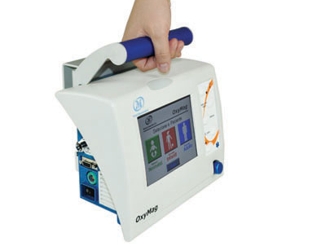
Edições Anteriores
2012
2013

Slide 14
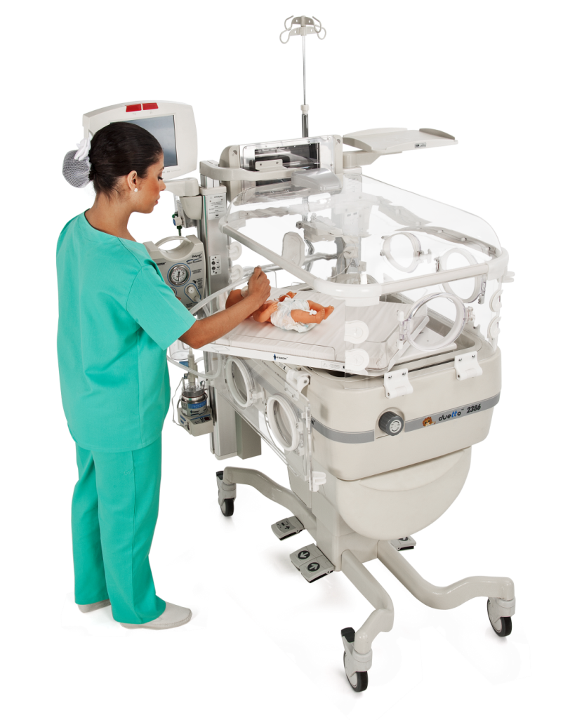

Edições Anteriores
2014

Slide 15
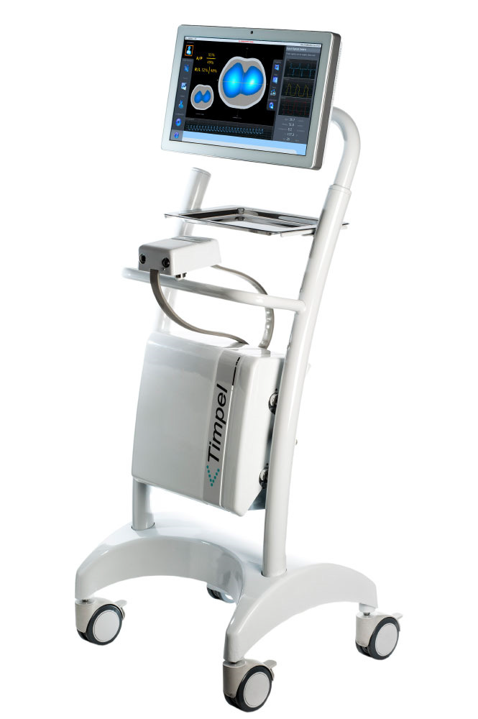
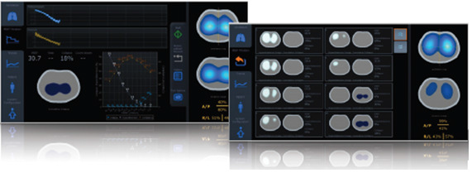
VENCEDOR 2015
SERDIA: Enlight 1800 - Equipamento não invasivo para monitoramento a beira leito dos pulmões em ambiente hospitalar baseado na tecnologia de Tomografia por Impedância Elétrica (TIE).

Slide 16
INSCRITOS 2016

Slide 17
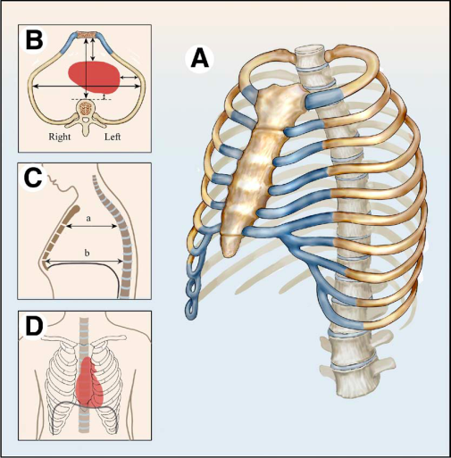
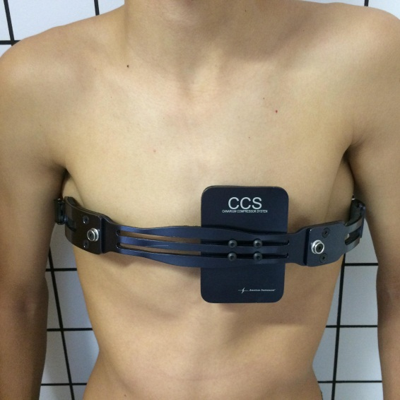
AMERICAN INSTRUMENTS: Compressor Torácico - Trata-se de um compressor torácico (CCS) modular ajustável desenvolvido para o tratamento não invasivo do pectuscarinatum, que é uma deformidade da parede torácica anterior.

Slide 18
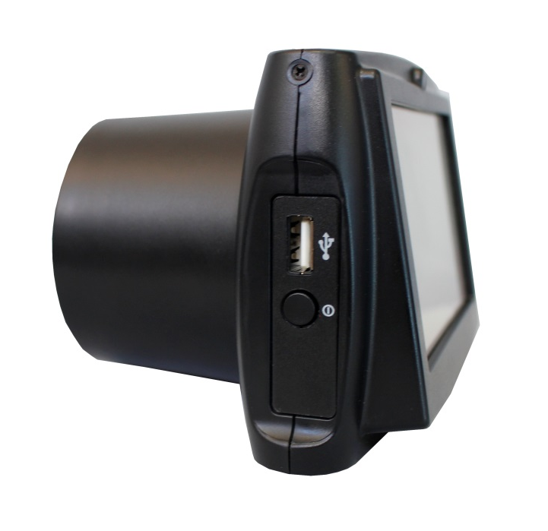
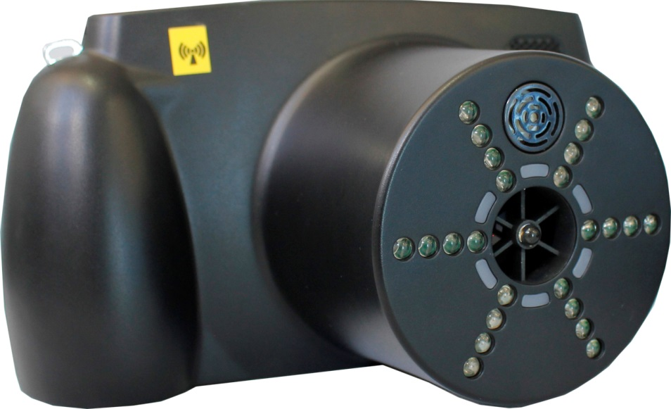
APRAMED: Auto Refrator Portátil - Primeiro equipamento Nacional para realização de Medidas de refração Portátil - Utilização em escolas Públicas para verificação de defeitos de refração em estudantes.

Slide 19
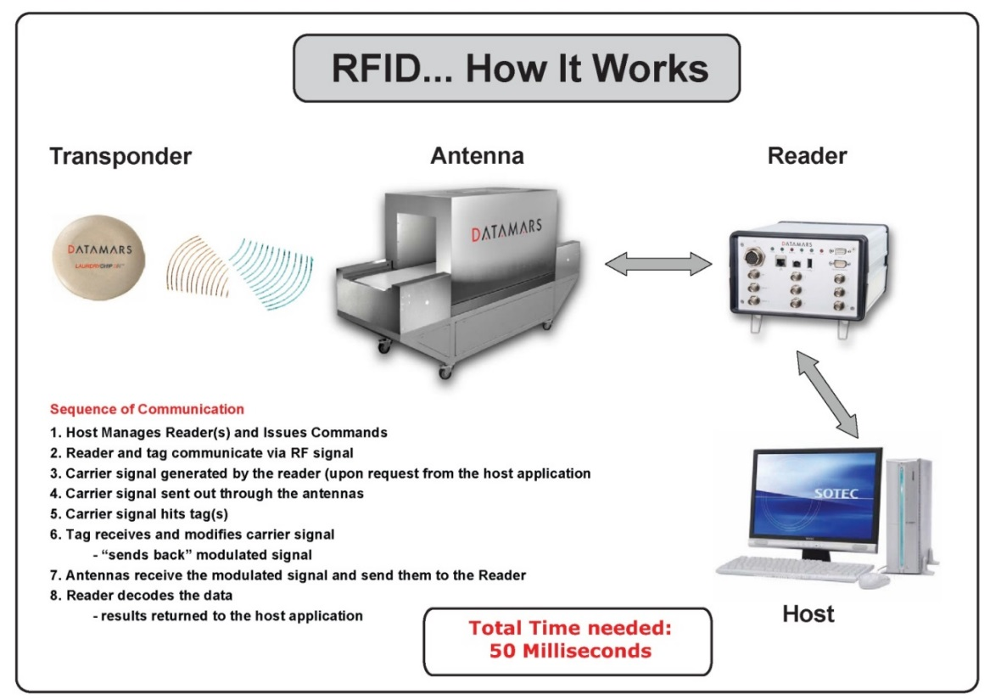
ATMOSFERA: Rastreabilidade de Enxovais Hospitalares - Sistema de rastreabilidade de enxovais hospitalares.

Slide 20
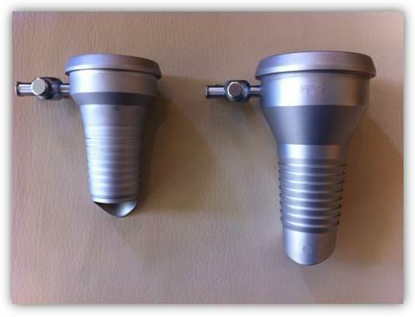
BHIO SUPPLY: Centryport - Portal de acesso único para Vídeocirurgia.

Slide 21
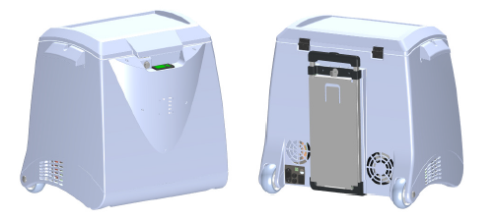
BIOTECNO: Câmaras de Conservação - Câmara para Conservação Portátil para transporte de produtos biológicos, sejam eles órgãos, vacinas, bolsas de sangue ou amostras laboratoriais.

Slide 22
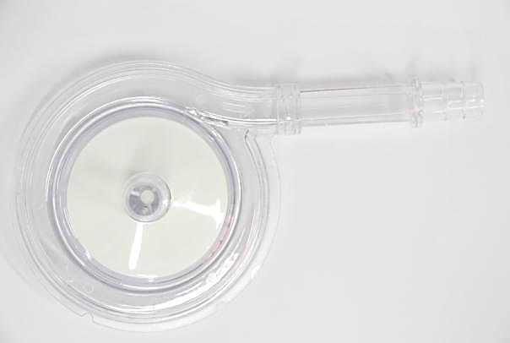
BRAILE BIOMÉDICA: Bomba Centrífuga Safira - é um dispositivo descartável, para uso em cirurgias com CEC, que substitui temporariamente a função do coração, bombeando o sangue pelo circuito durante o procedimento.

Slide 23
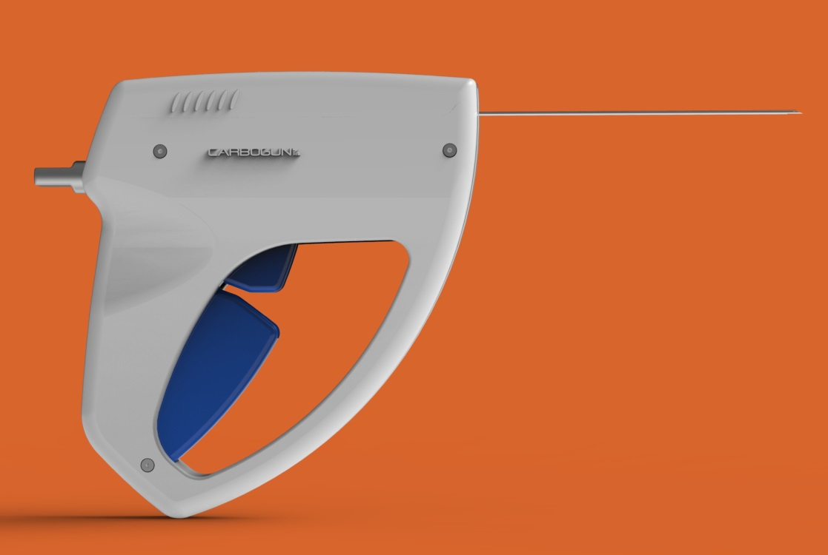
CARBOGEL: Carbogun - Tem como principal característica a possibilidade de intercambiação de agulhas grossas de marcas variadas. Atualmente, estes insumos (agulhas) não possuem similar nacional.

Slide 24
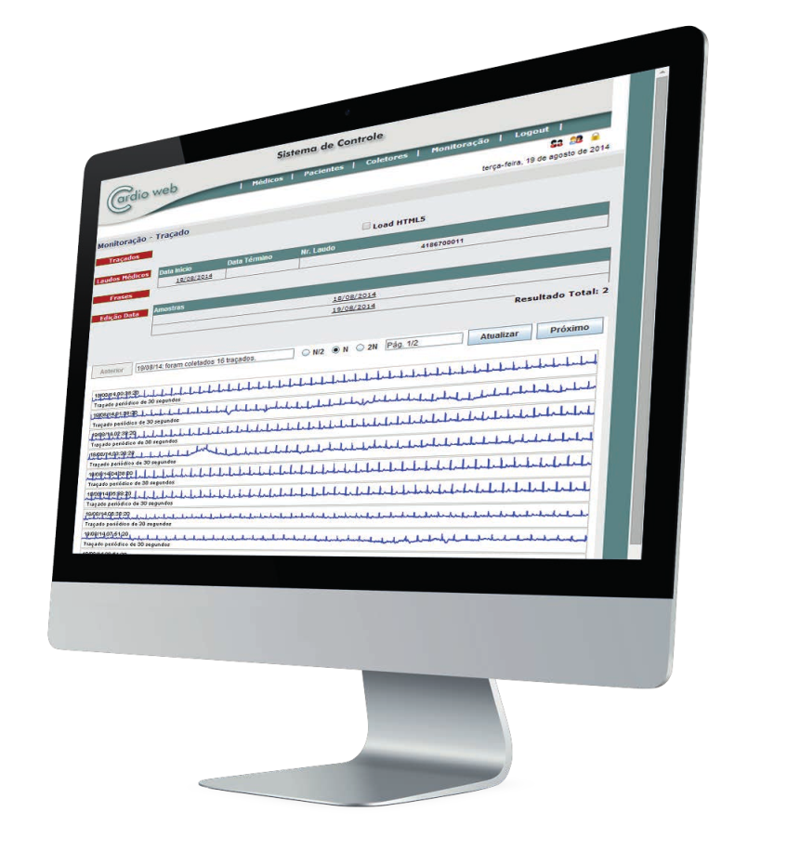
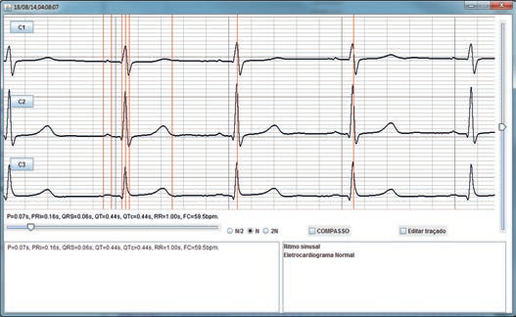
CARDIOWEB: Web Looper - Monitor de eventos de uso contínuo destinado a coletar, registrar e transmitir eventos cardíacos para o portal da empresa através da internet.

Slide 25
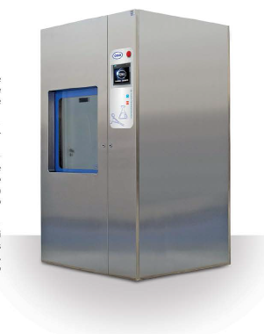
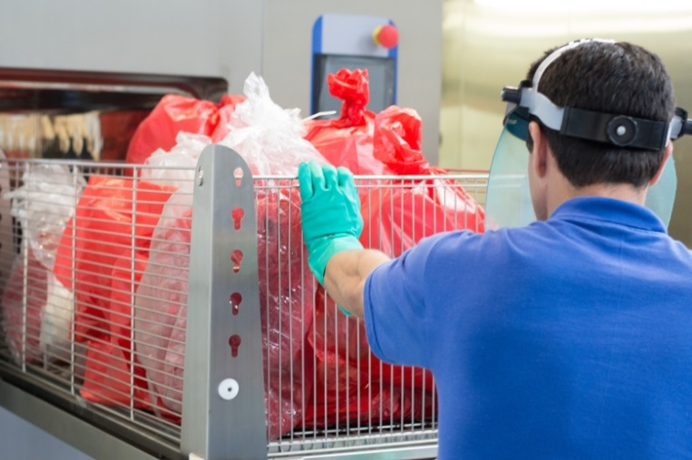
CISA BRASILE: Estação de Tratamento de Resíduo Hospitalar - Tratamento de resíduos sólidos de serviço da saúde, o qual descaracteriza os materiais para disposição final como resíduo comum.

Slide 26
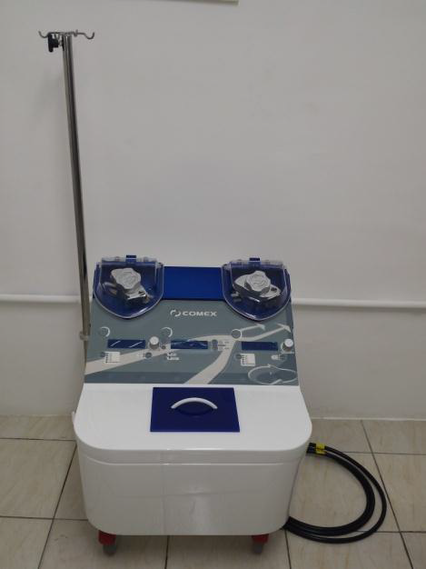
COMEX: Máquina para Circulação Extracorpórea - Equipamento pioneiro no Brasil para tratamento de câncer em estágio avançado.

Slide 27
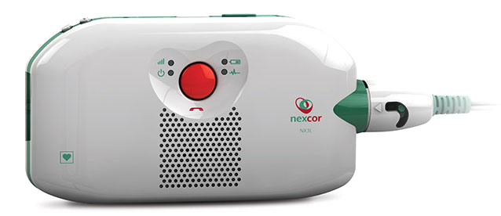
CORCAM: Nexcor - Um sistema idealizado para levar a tecnologia existente nos Hospitais e Clinicas de Saúde até o lugar do usuário, aproximando o paciente cardíaco do seu médico.

Slide 28
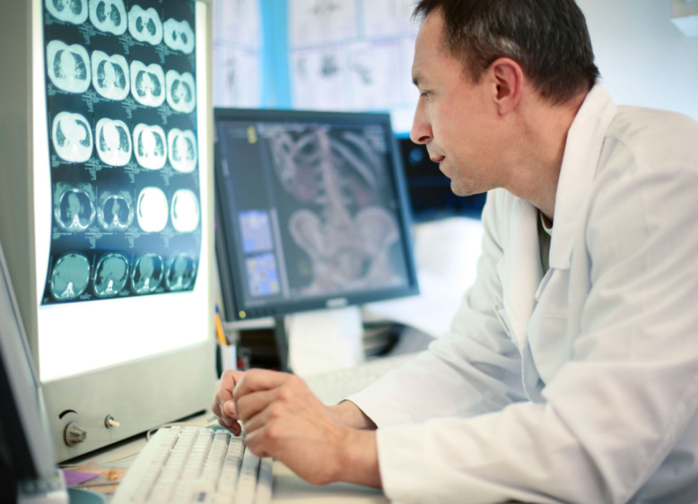
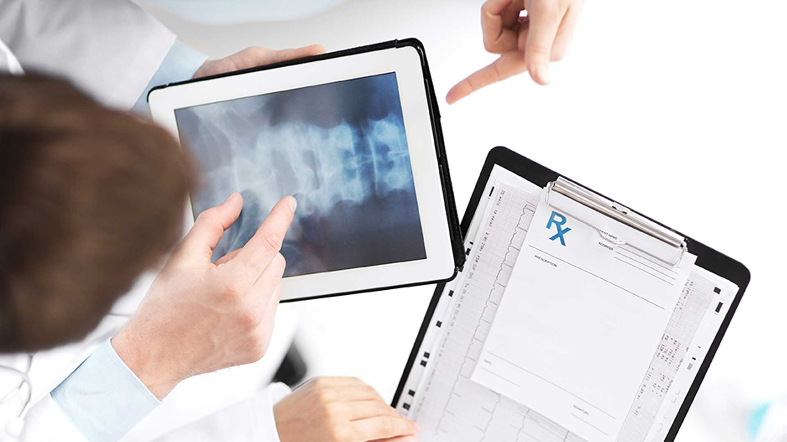
DIAGNEXT: Sistemas de Telemedicina para Unidades Móveis - Sistemas de telemedicina para unidades móveis.

Slide 29
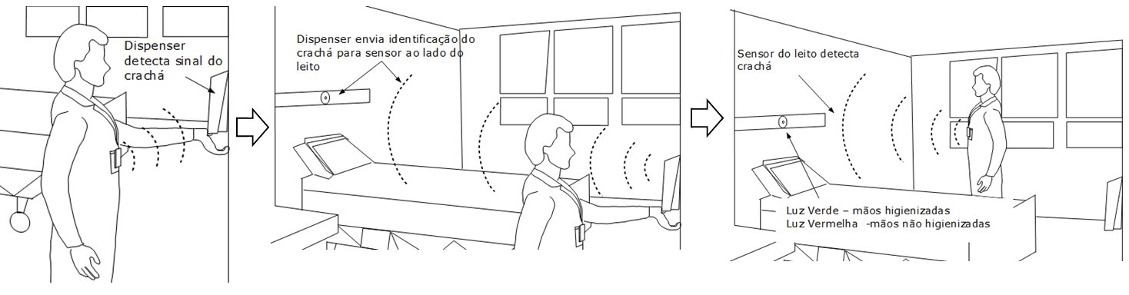
DMC: Sistema Infectrack - Sistema eletrônico com rádio frequência e com feedback em tempo real para controle da higienização das mãos e da infecção hospitalar..

Slide 30
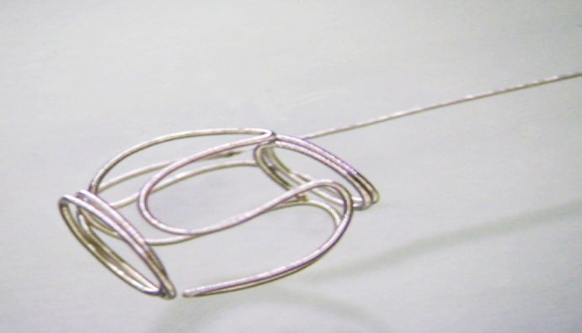
FIRST LINE: Coil Pioneer II - A Inovação do processo do Coil Pioneer deu uma maior segurança ao produto e redução dos custos de produção.

Slide 31
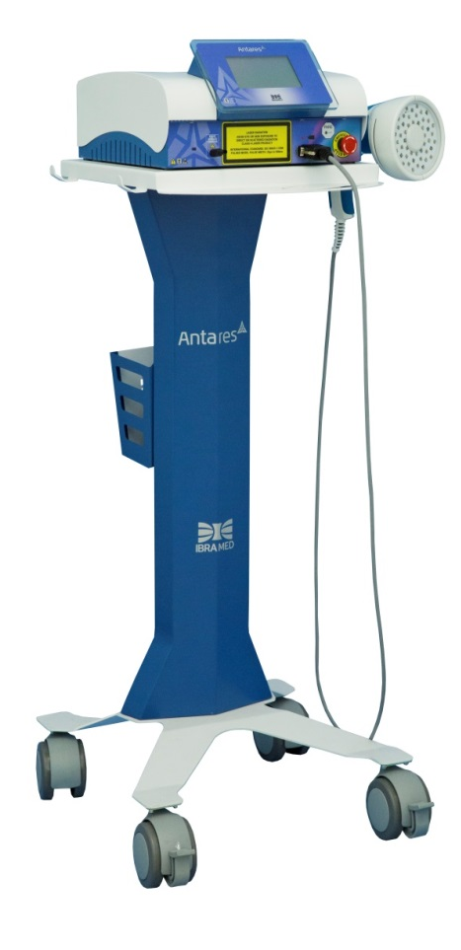
IBRAMED: Antares - Plataforma que usa a luz de baixa potência (Laser diodo e/ou LED diodo) para fins terapêuticos..

Slide 32
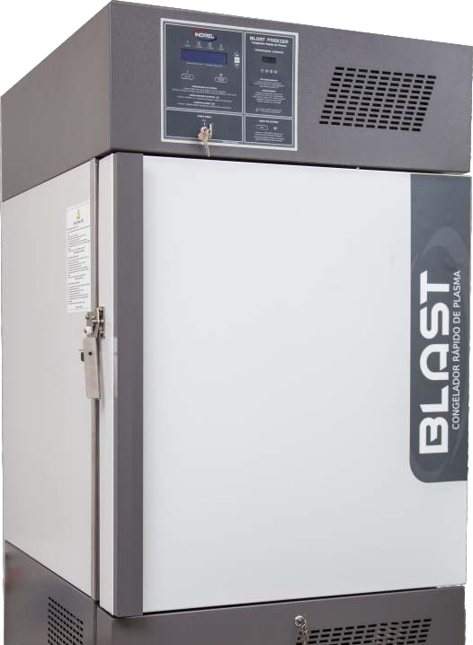
INDREL: Blast Freezer - Primeiro equipamento NACIONAL com tecnologia inovadora capaz de congelar a maior quantidade de bolsas plasma em tempo recorde de 60 minutos com uniformidade e qualidade.

Slide 33
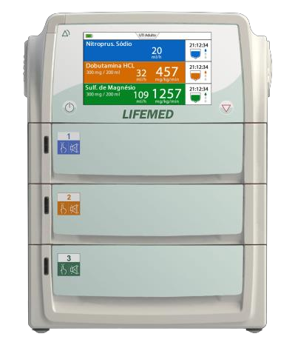
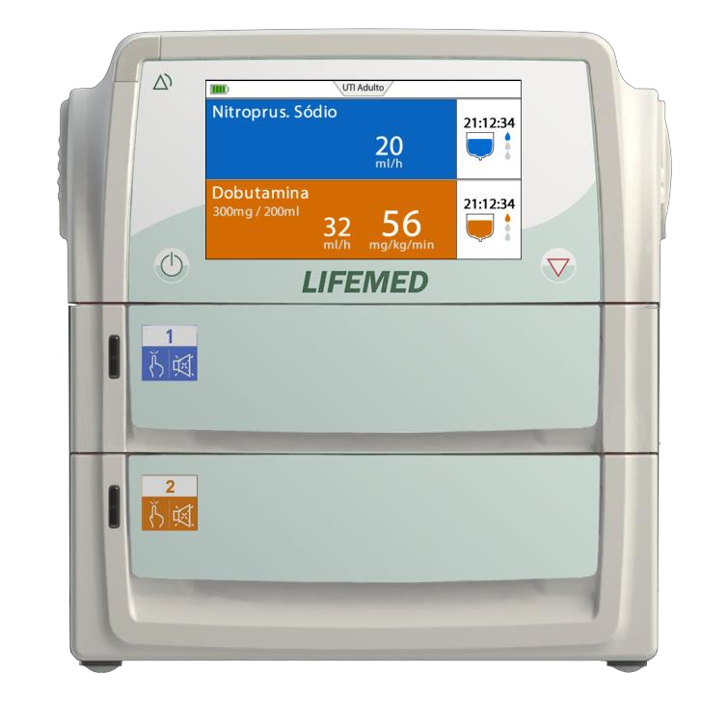
LIFEMED: Bomba de Infusão Smart Touch - Bomba de infusão volumétrica, de fácil operação, que garante alta precisão e segurança na infusão de soluções em vias enterais e parenterais.

Slide 34
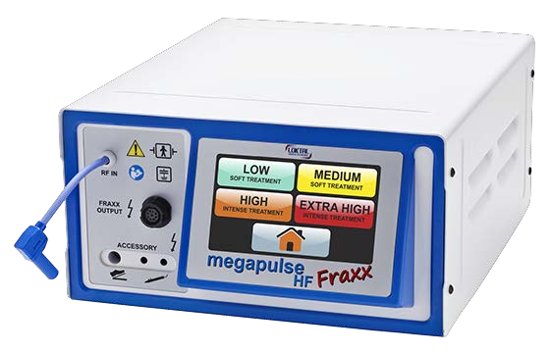
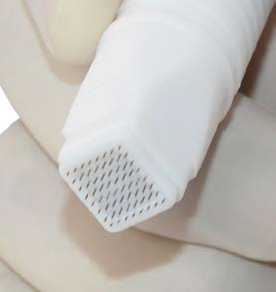
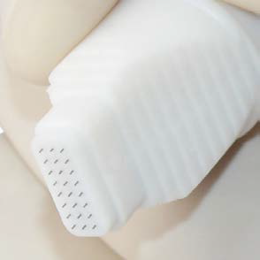
LOKTAL: Mega Pulse Hf Fraxx - Promove a aplicação de técnicas inovadoras para tratamentos cosméticos, estéticos, regenerativos e cirúrgicos, com baixo custo e alta qualidade proporcionada pelo bisturi eletrônico de 4 MHz WAVETRONIC 6000 Touch.

Slide 35
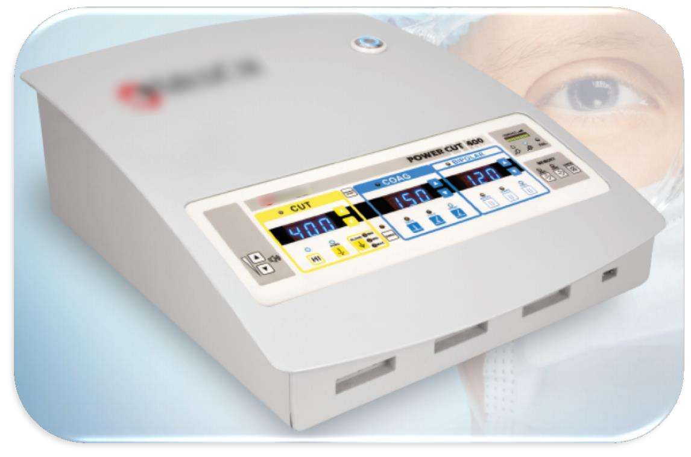
MEDCIR: Bisturi Eletrônico Powercut Led - Utiliza as mais avançadas tecnologias tais como o PowerSure™, que controla e regula automaticamente a potência independente do tipo de tecido para proporcionar um corte/coagulação de alta eficiência..

Slide 36
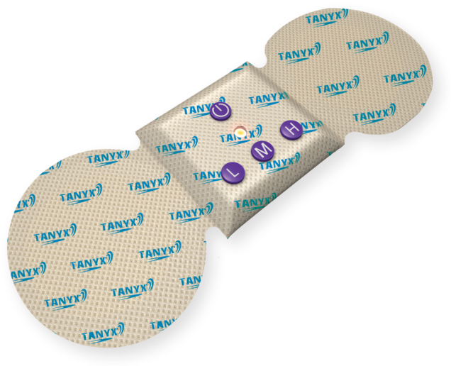
MEDECELL: Tanyx - É uma nova forma de tratar a dor por meio da tecnologia TENS (Transcutaneous Electrical Nerve Stimulation ou neuroestimulação elétrica transcutânea) - Descartável e já regulado para dor.

Slide 37
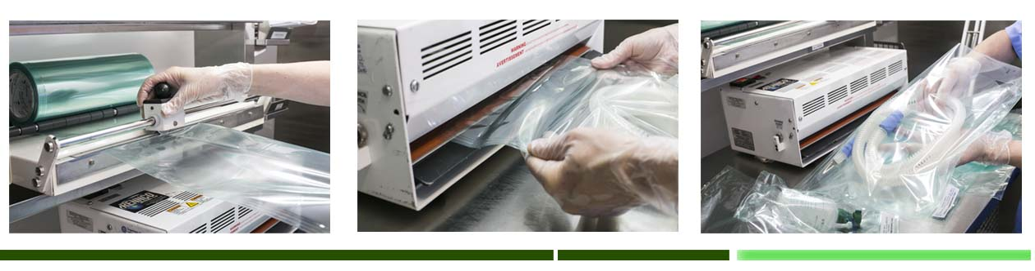
MEDSTÉRIL: Eprodan - Embalagem que garante o processo de desinfecção do seu produto até o uso final.

Slide 38
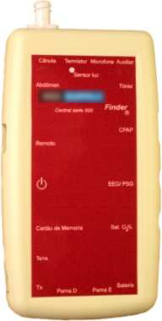
MEDSUPPLY: Polissonógrafo Portátil Finder Série 900 - É um sistema totalmente portátil para triagem da Apneia Obstrutiva do Sono e diagnóstico em polissonografia e estudo dos transtornos, desordens do sono ou distúrbios do sono.

Slide 39
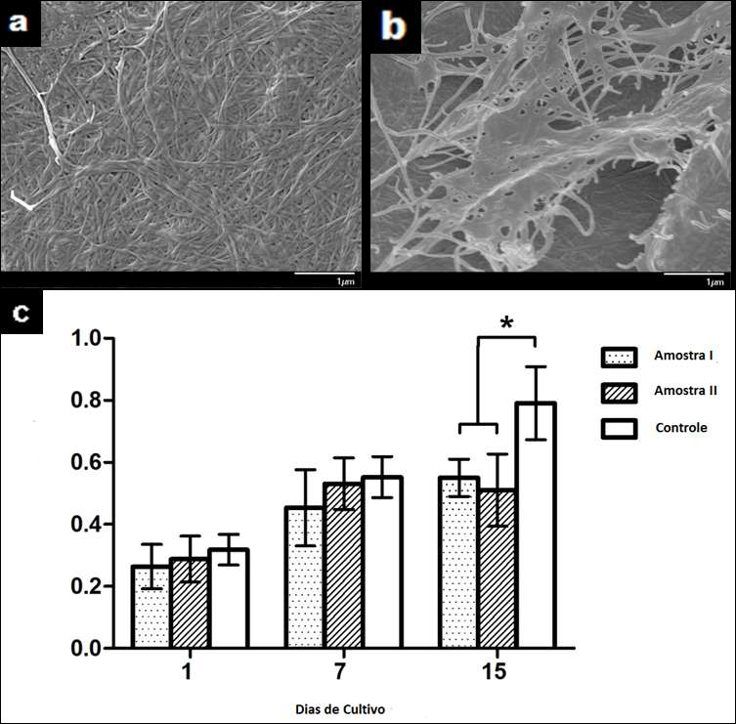
NANOSKIN: Nanoskin - Scaffolds para regeneração óssea formado por celulose bacteriana, apatitas e células tronco..

Slide 40

PIXEON: Clickvita - Portal para agendamento de consultas e compartilhamento de informações e exames entre o médico/clínica e o paciente.

Slide 41
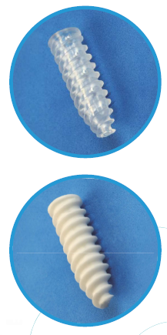
SINTEGRA SURGICAL SCIENCIES: Parafuso de Interferência Bioabsorvível Sinfix Tcp - Parafuso de Interferência absorvível para reconstrução de ligamentos cruzados em joelhos.

Slide 42
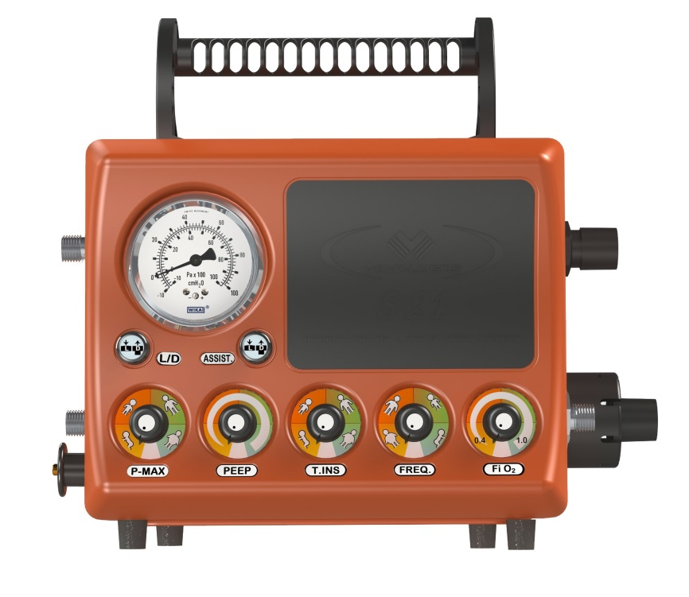
VENT-LOGOS: Ventilador S-21 - O primeiro ventilador exclusivamente pneumático, que pode ser utilizado desde o neonato até o obeso mórbido, em qualquer situação ou patologia, inclusive nas salas de ressonância magnética, com manuseio intuitivo.

